Slide 1


使用 Go 创建 Web 应用
杨旭，微软 MVP
-- Rust、Go、C# ...

Slide 2
14. 测试

Slide 3
测试 Model 层
user_test.go
测试代码所在文件的名称以 _test 结尾
对于生产编译，不会包含以 _test 结尾的文件
对于测试编译，会包含以 _test 结尾的文件
func TestUpdatesModifiedTime(t *testing.T) { … }
测试函数名应以 Test 开头（需要导出）
函数名需要表达出被验证的特性
测试函数的参数类型是 *testing.T，它会提供测试相关的一些工具

Slide 4
测试 Controller 层
为了尽量保证单元测试的隔离性，测试不要使用例如数据库、外部API、文件系统等外部资源。
模拟请求和响应
需要使用 net/http/httptest 提供的功能

Slide 5
NewRequest 函数
func NewRequest(method, url string, body io.Reader) (*Request, error)
method：HTTP Method
url：请求的 URL
body：请求的 Body
返回的 *Request 可以传递给 handler 函数

Slide 6
ResponseRecorder
type ResponseRecorder {
Code int // 状态码 200、500…
HeaderMap http.Header // 响应的 header
Body *bytes.Buffer // 响应的 body
Flushed bool // 缓存是否被 flush 了
}
用来捕获从 handler 返回的响应，只是做记录
可以用于测试断言

Slide 7
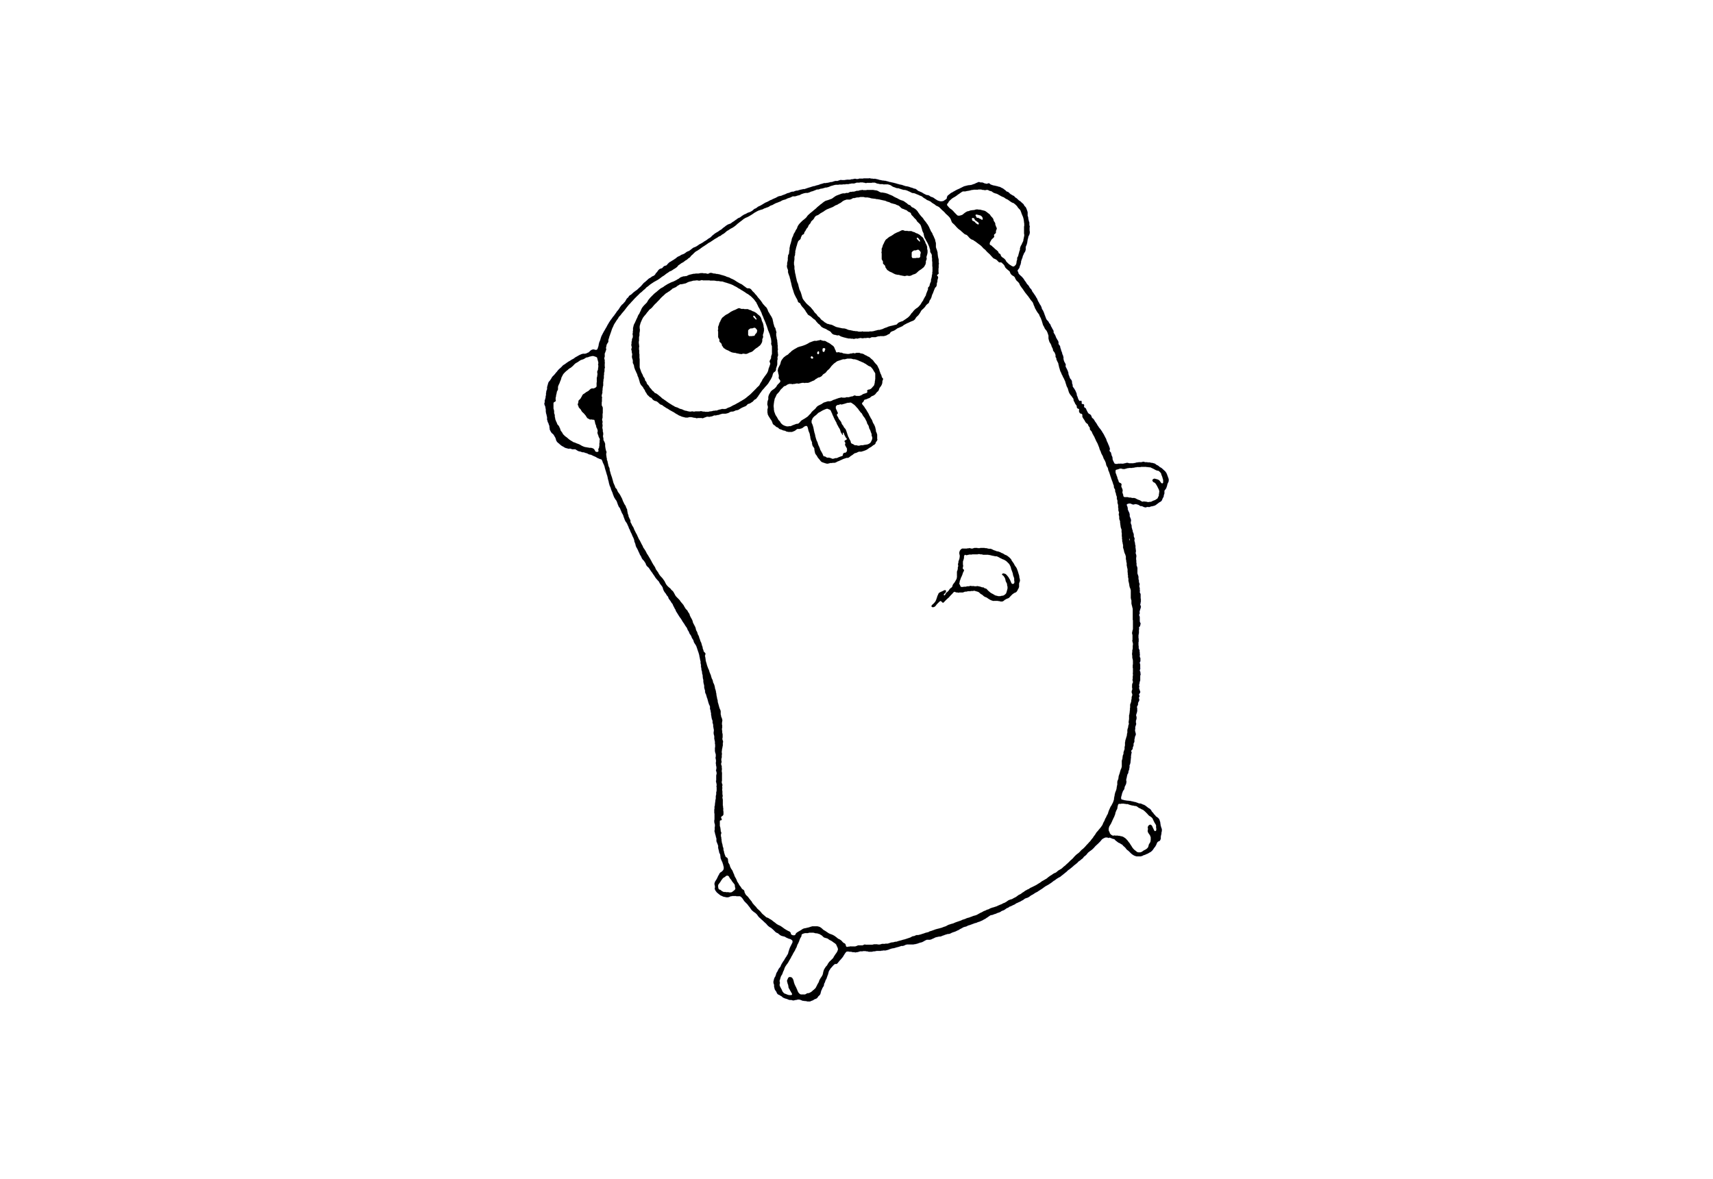
再见

